Slide 1
Rozbor filmového stylu:
Střih
Martin Kos (400598@muni.cz), Dan Krátký (dennykr@mail.muni.cz)

Slide 2
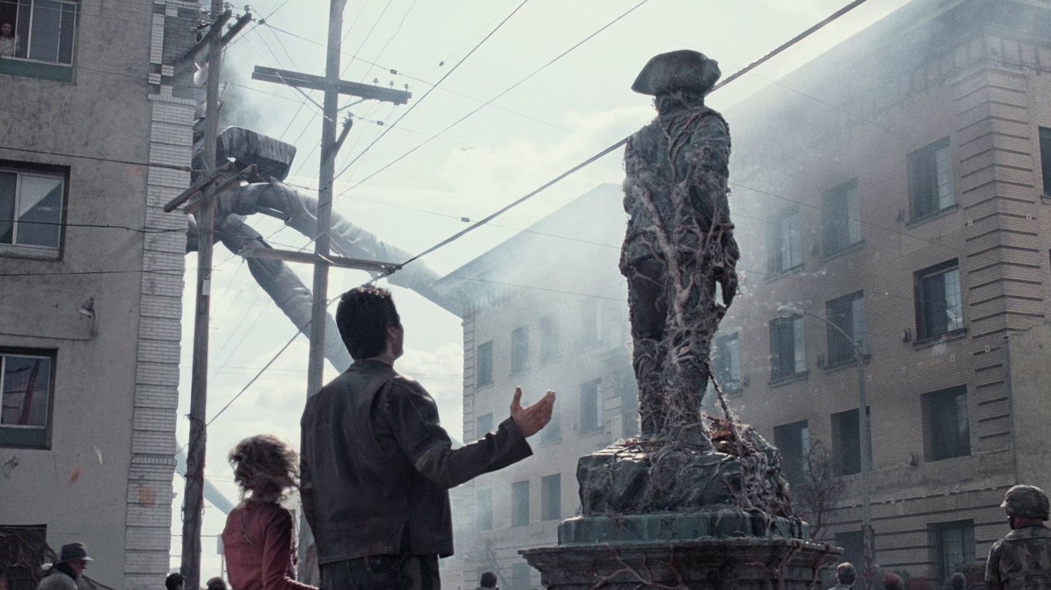
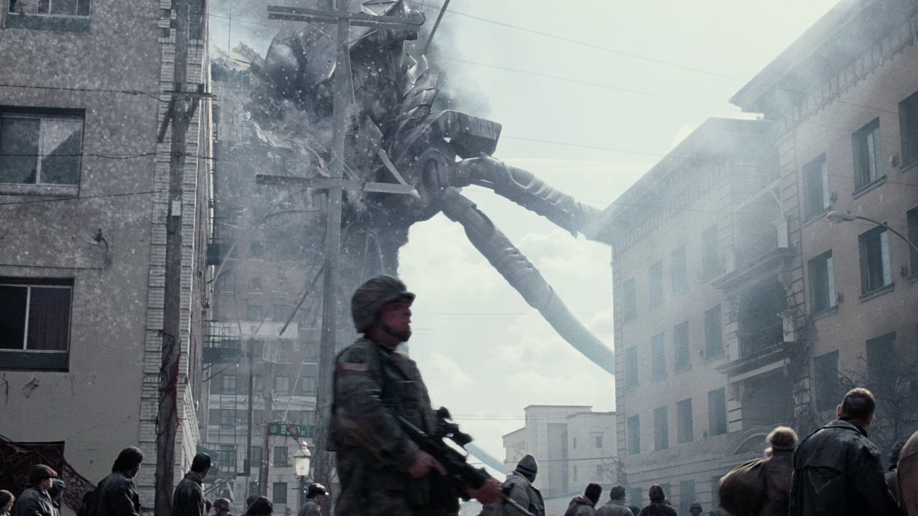
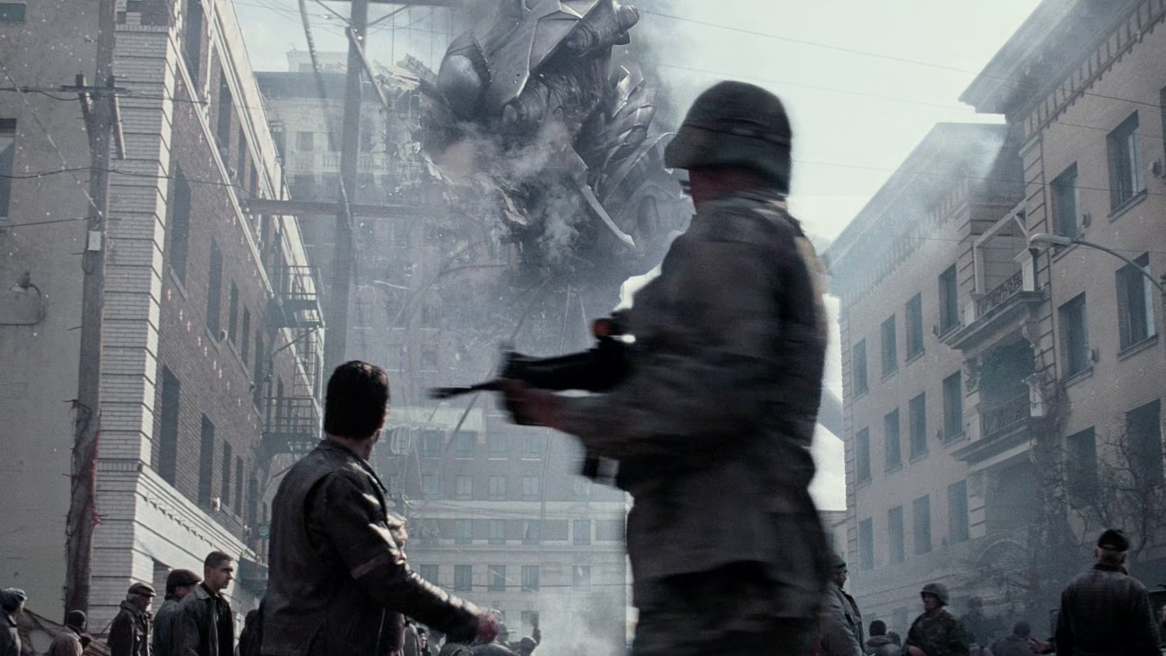
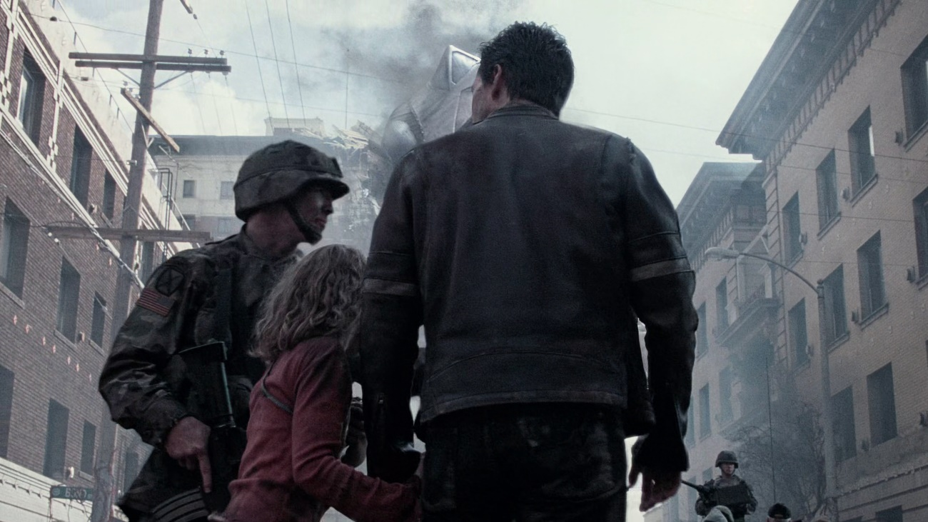
Úkoly - záběr

Slide 3
Jak chápete roli střihu (a) v rámci filmového systému; (b) ve vztahu k dalším složkám stylu?

Slide 4
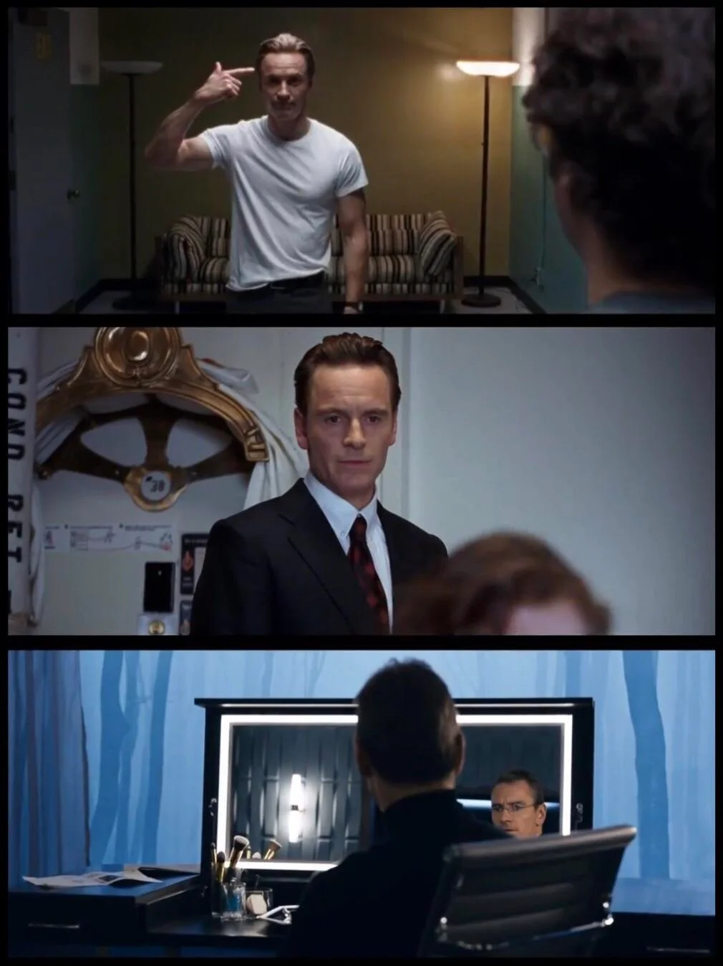
Kooperace střihu s dalšími složkami stylu
Střih x filmový materiál (rozdílné typy filmové suroviny)

Slide 5
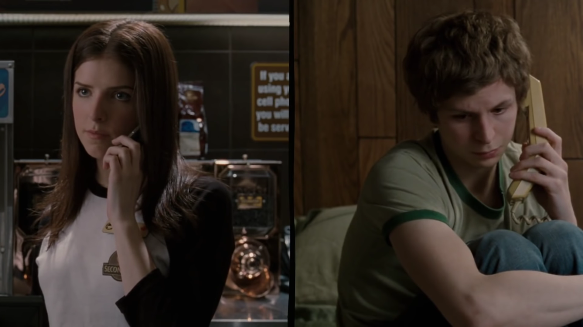
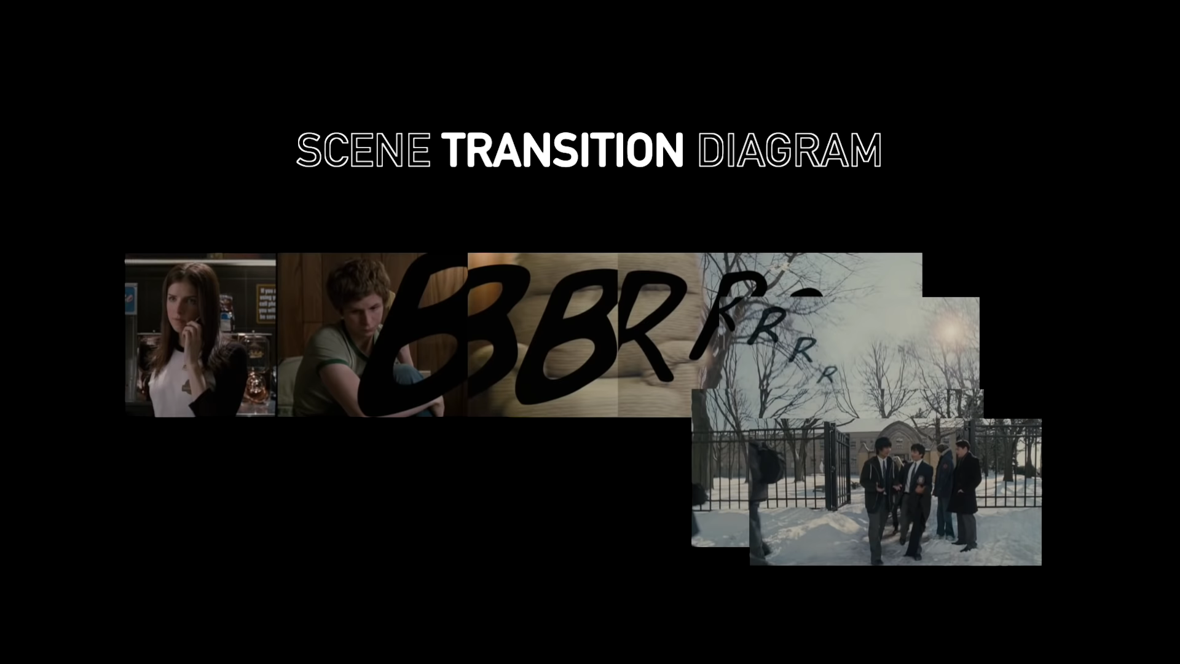
Kooperace střihu s dalšími složkami stylu
Kombinace splitscreenu a střihu

Slide 6
Rytmizace pohybem kamery
x
rytmizace střihem.
Vztah velikosti rámu s rychlostí střihu

Slide 7
Odstředivé a dostředivé aspekty stylu
Dlouhodobě stabilní a preferovaná sada možných voleb s průmyslově podmiňovanými praktikami fungují se stávají ve vztahu ke stylu analyzovaného filmu odstředivě fungujícími faktory.
V centru našeho zájmu stojí dostředivé aspekty stylu. Sledujeme vlastní typy vzorců nebo pravidelností uplatňované a rozvíjené filmaři v rámci konkrétního filmu pro dosažení určitých účinků na diváka. Mohou přitom vybírat z rejstříku preferovaných možností, zároveň je ale mohou i vyzývat či porušovat (případně obojí).

Slide 8
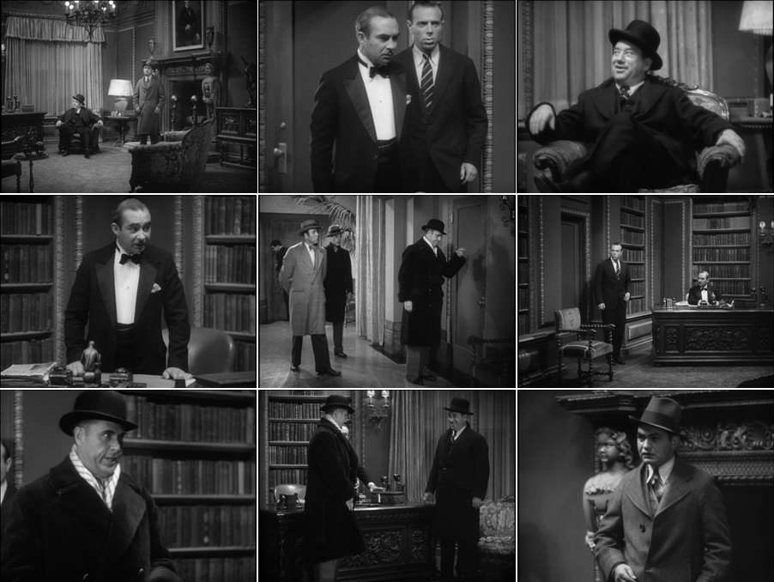
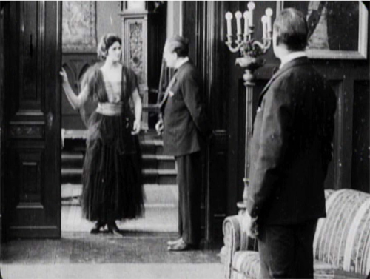
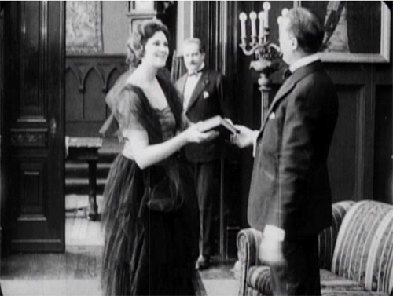
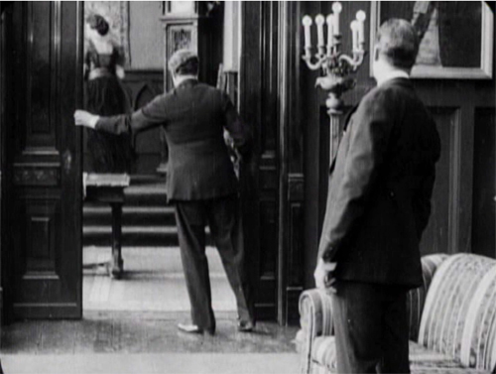
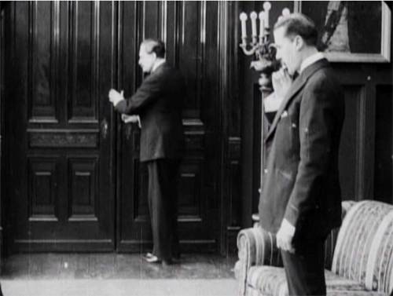
Odstředivé strategie v souvislostech inscenování a střihu
Hollywoodské inscenování v součinnosti s analytickým střihem (Little Caesar, 1931)
Tableau estetika a inscenování napříč plány (zejména) v evropské kinematografii (The Woman in White, 1917)

Slide 9
Odstředivé a dostředivé aspekty stylu
Dostředivé vzorce lze chápat jako typy opakovaných, variovaných či jinak rozvíjených voleb a ustavování vlastních stylistických „pravidel“.
Spielbergova řešení práce s mizanscénou v součinnosti s pohybem kamery v konkrétních scénách Války světů jako systematicky a dostředivě rozvíjená alternativa vůči normám kontinuální střihové skladby coby odstředivě působícímu faktoru (navzdory jejímu respektování v jiných scénách a sekvencích).

Slide 10
Dostředivě vedená analýza stylu
Výlučnost a výjimečnost parametrů nebo aspektů stylu vždy ve vztahu a poměru ke zbytku filmového systému.
Zatímco u jednoho filmu můžeme chápat jako krátký záběr nad 60 s., u jiného můžou 4 s. znamenat dlouhý záběr.
Konkrétní použití stylistického postupu (délka záběru, velikost/úhel rámu,…) vždy relativní vůči vlastním stylistickým pravidlům a uplatňovaným vzorcům.

Slide 11
Střih technicky spojem mezi dvěma samostatnými kusy filmového pásu či dvěma souvislými digitálními záznamy akce před kamerou.
Kompozičně jen tam, kde filmaři střih jako postup neskrývají. Střihem chápeme viditelnou časovou výpustku ze snímané akce nebo změnu pozice, z níž je snímaná.

Slide 12
Dvě základní alternativy
Kontinuální střihová skladba (klasická hollywoodská norma).
Jejím cílem je učinit výstavbu filmu pro diváka bezmála viditelnou a zcela bezpříznakovou (ačkoliv je zcela umělá).
Analytický střih (ustavující záběr, pravidlo osy, záběr/protizáběr) a soudržné prostorové uspořádání scény.
Konstruktivní střih.
Umenšení počtu ustavujících záběrů a vytváření filmového prostoru skrze řadu jednotlivých záběrů propojených pohybem nebo mnohem častěji pohledem postavy.

Slide 13
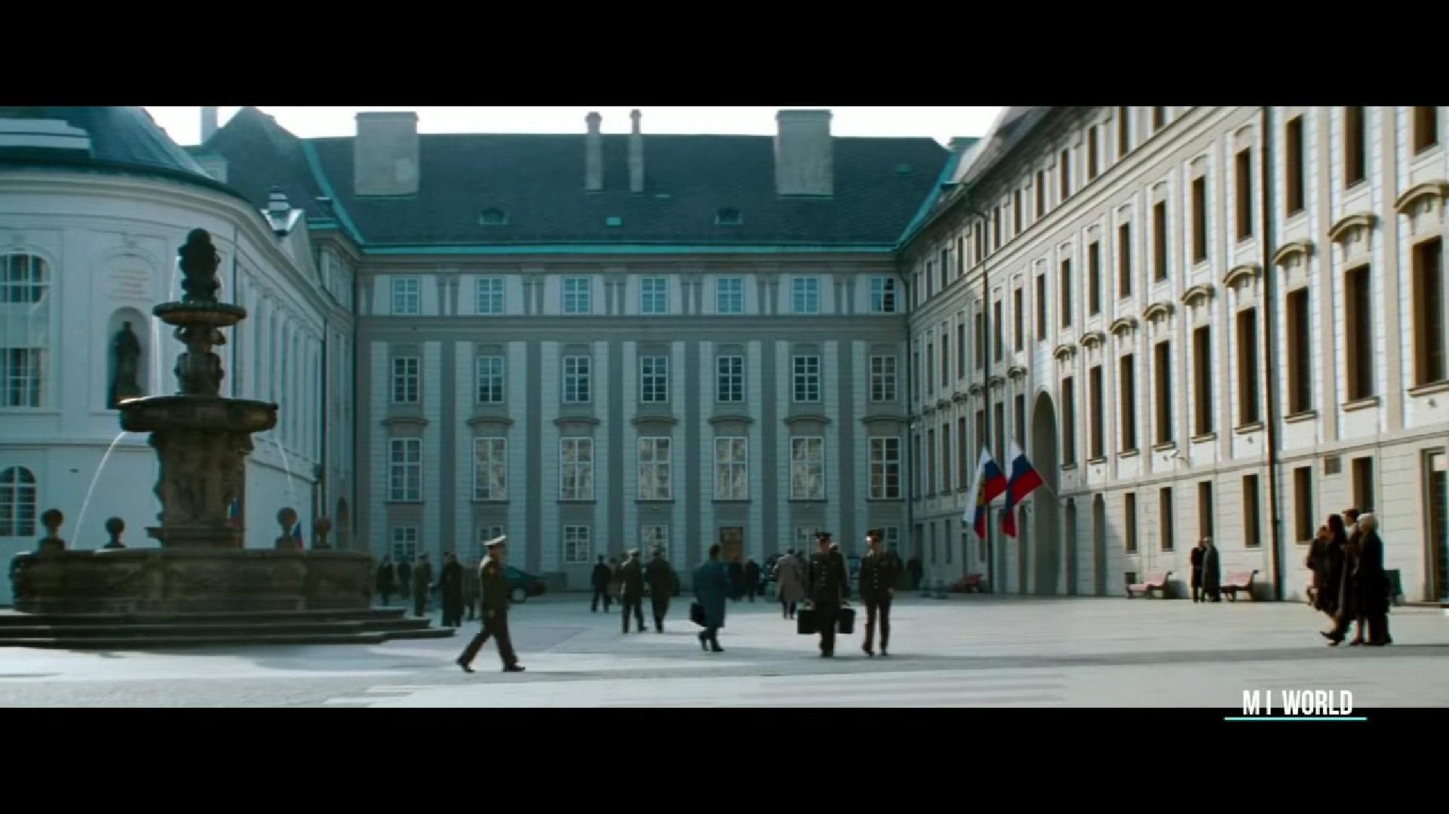
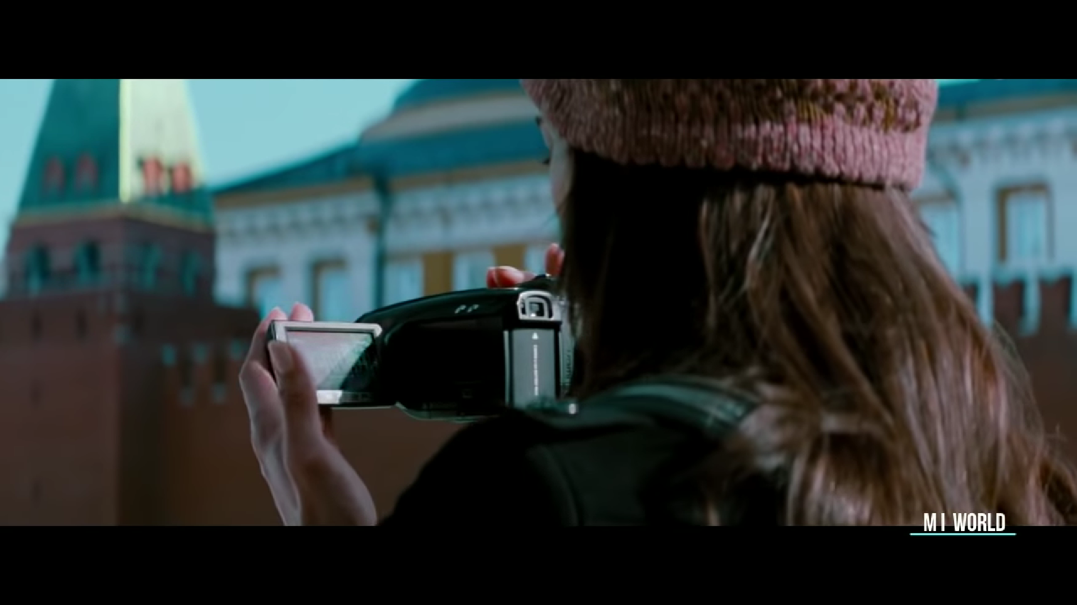

Slide 14
Základní typy střihu
Ostrý střih
Prolínačka
Zatmívačka/roztmívačka
Stíračka

Slide 15
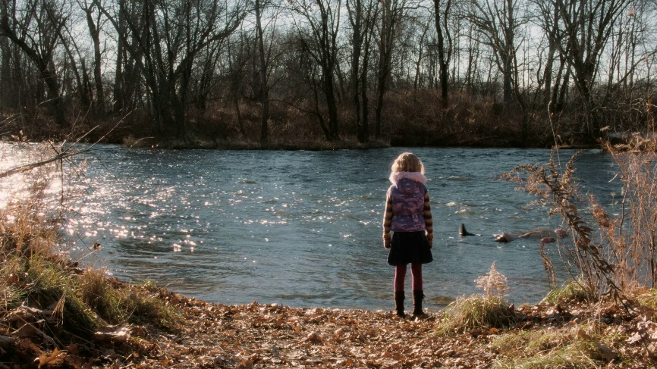
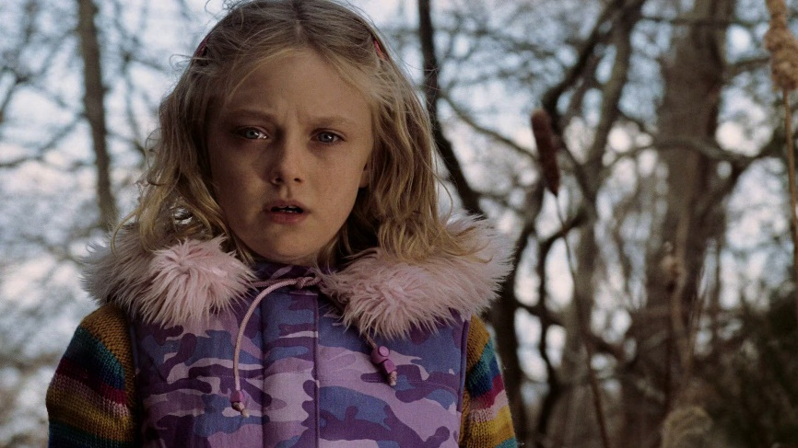
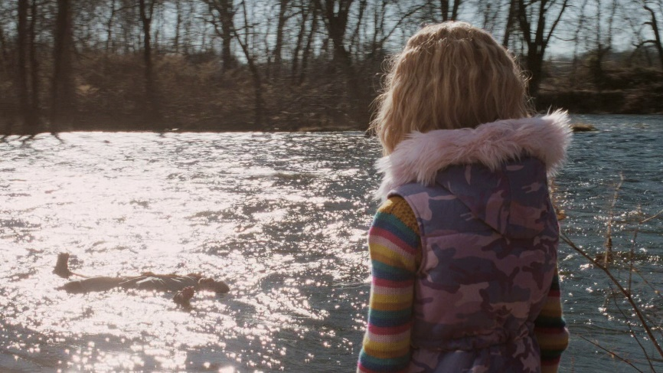
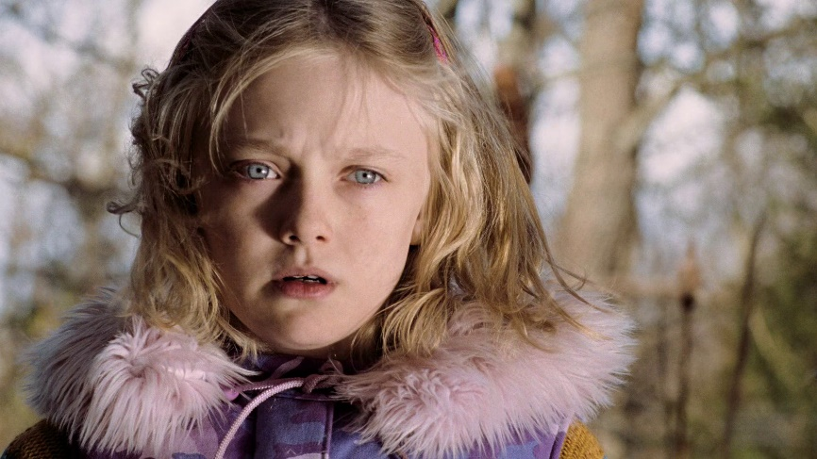
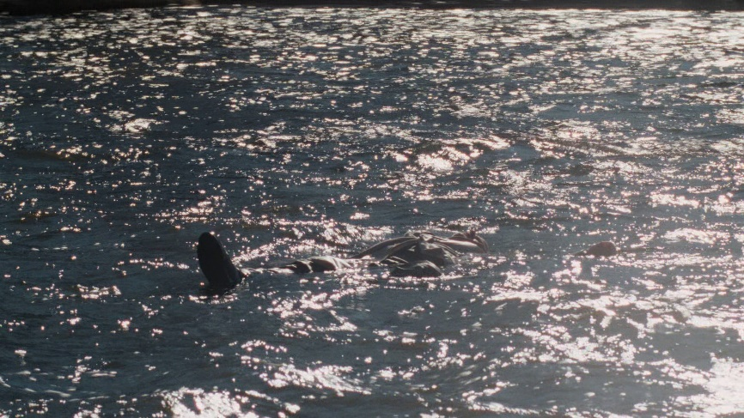
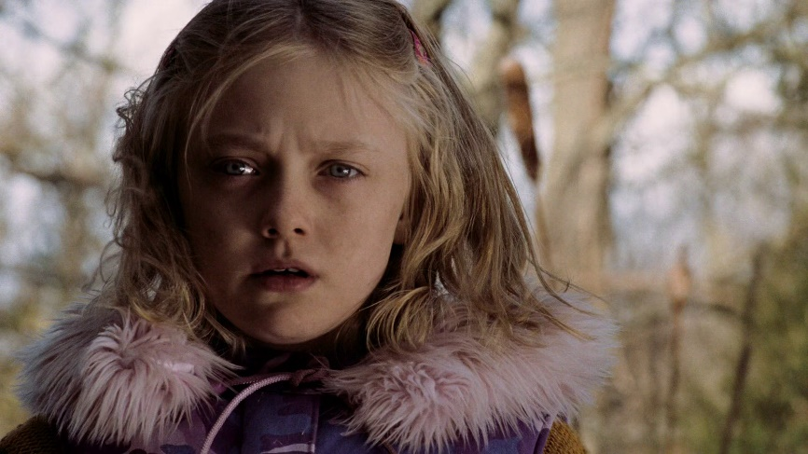
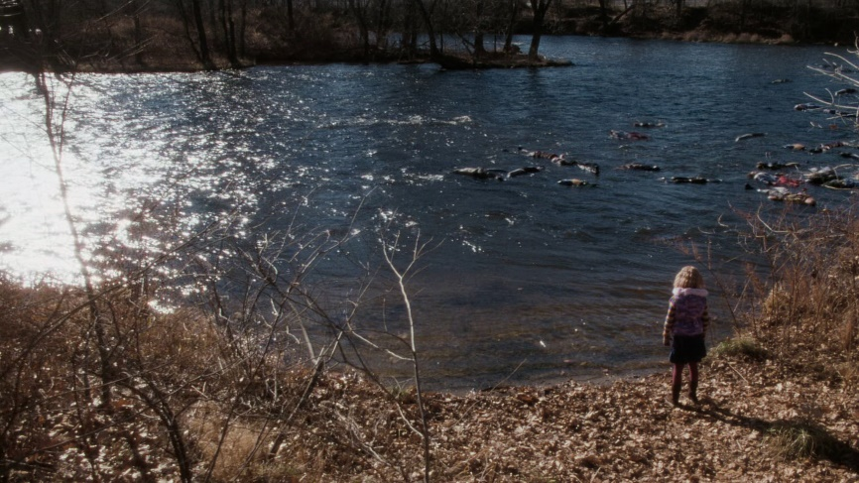
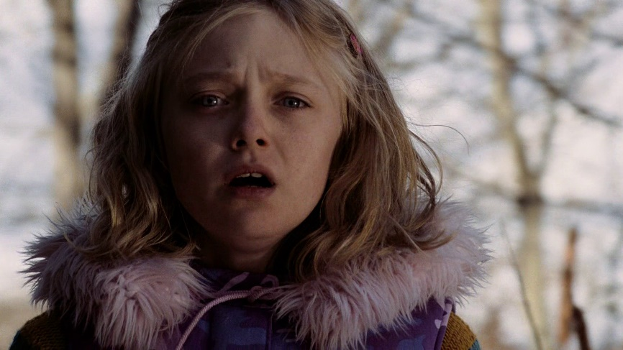
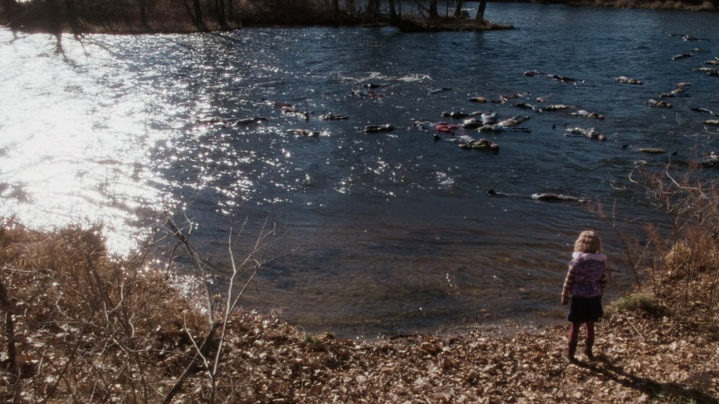

Slide 16
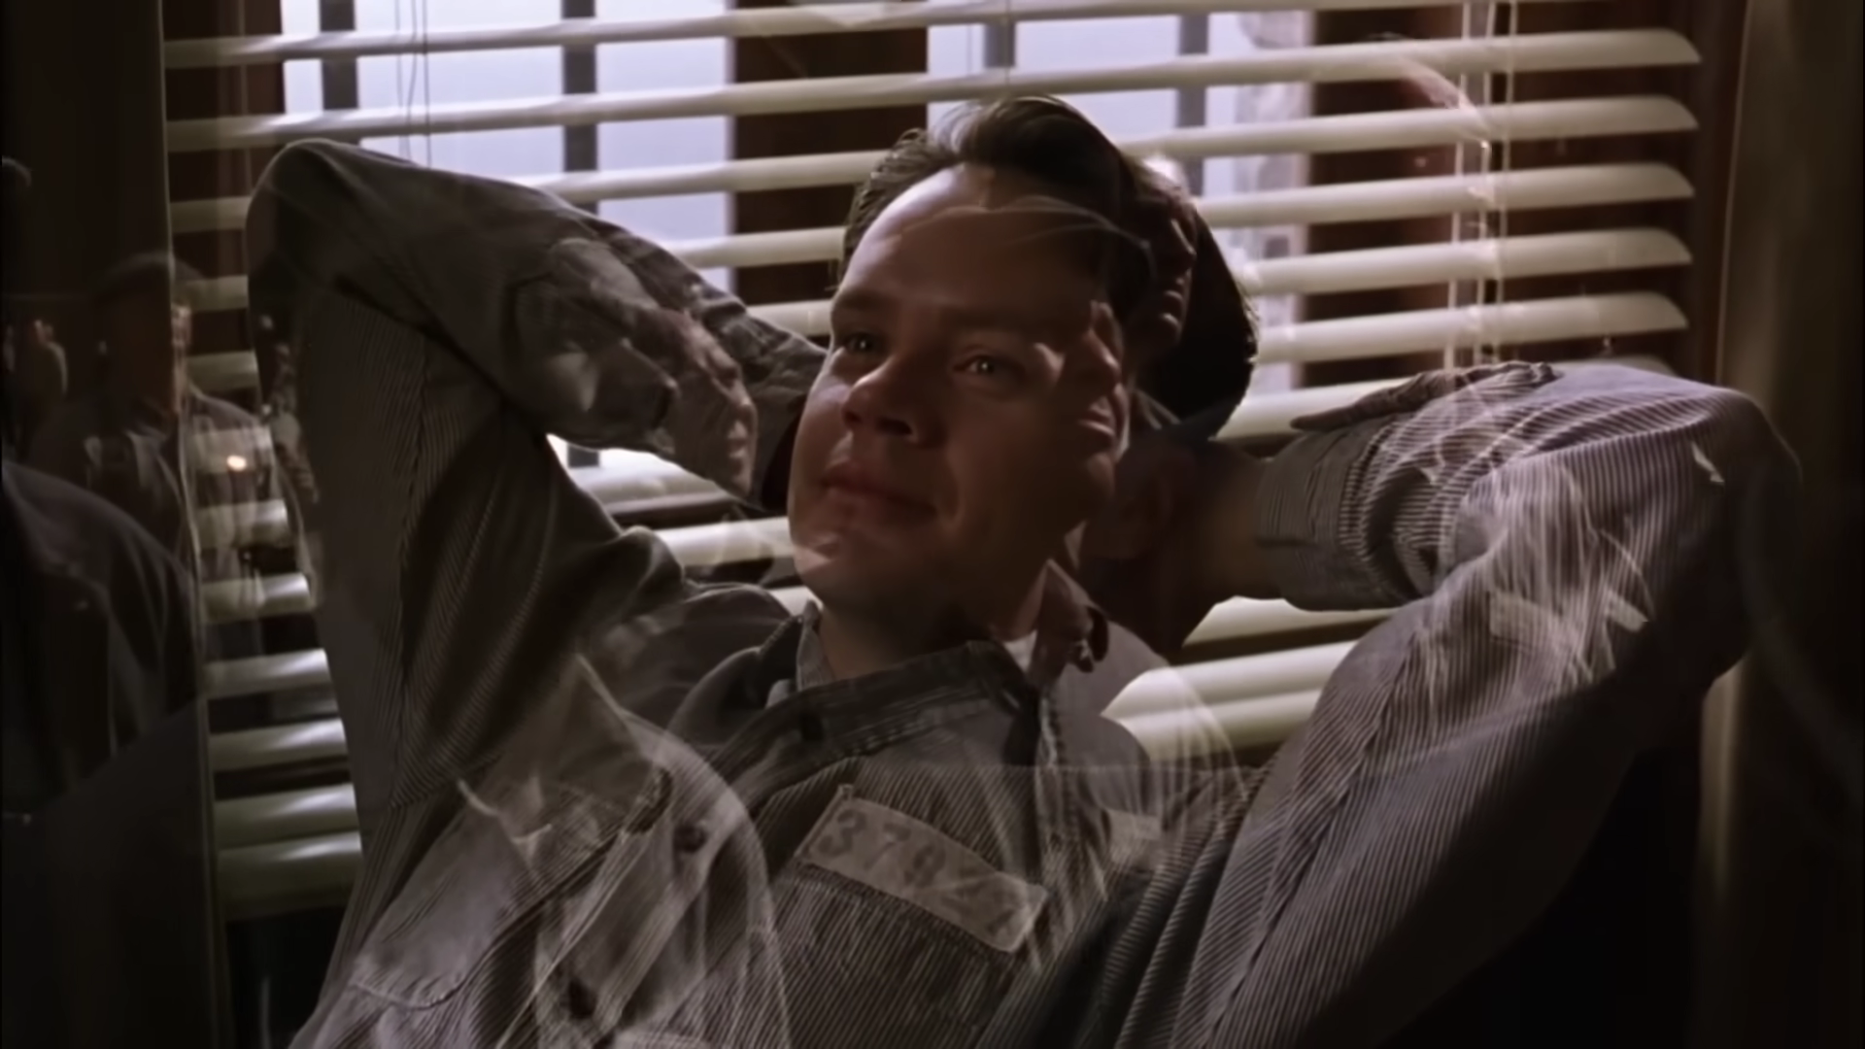

Slide 17
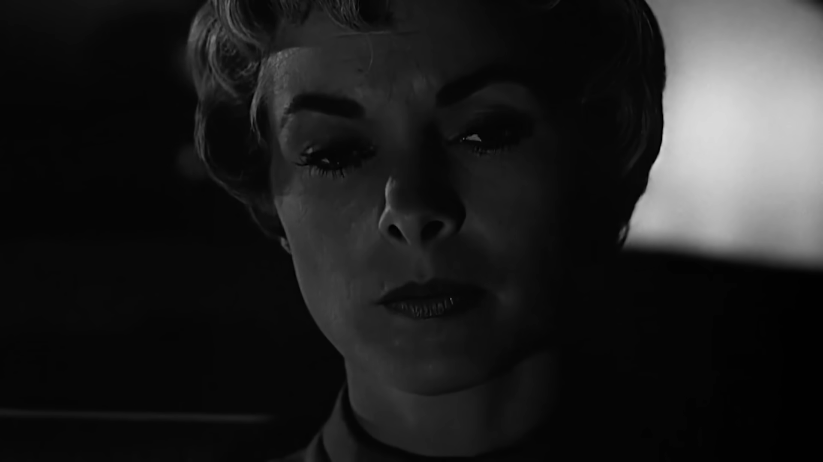
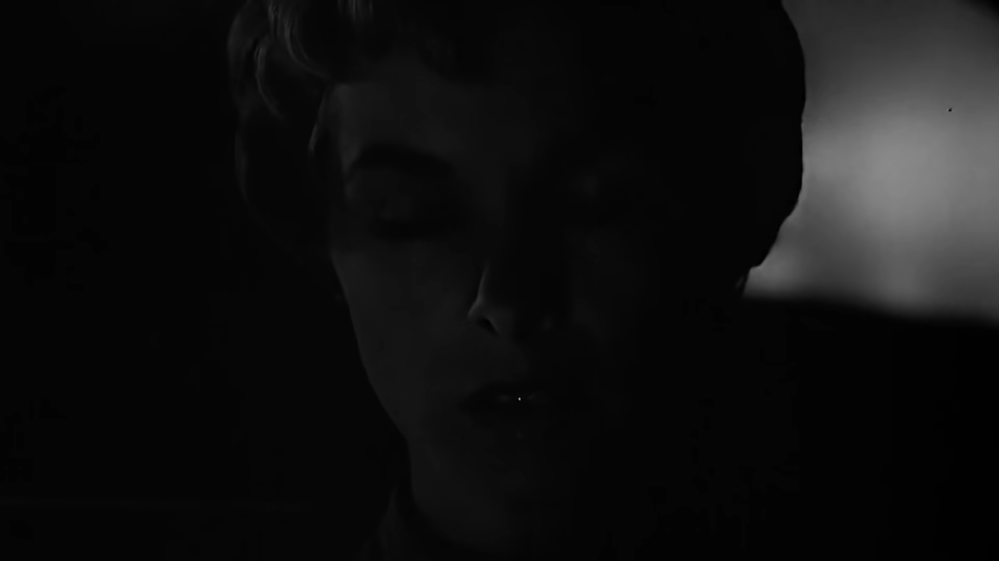
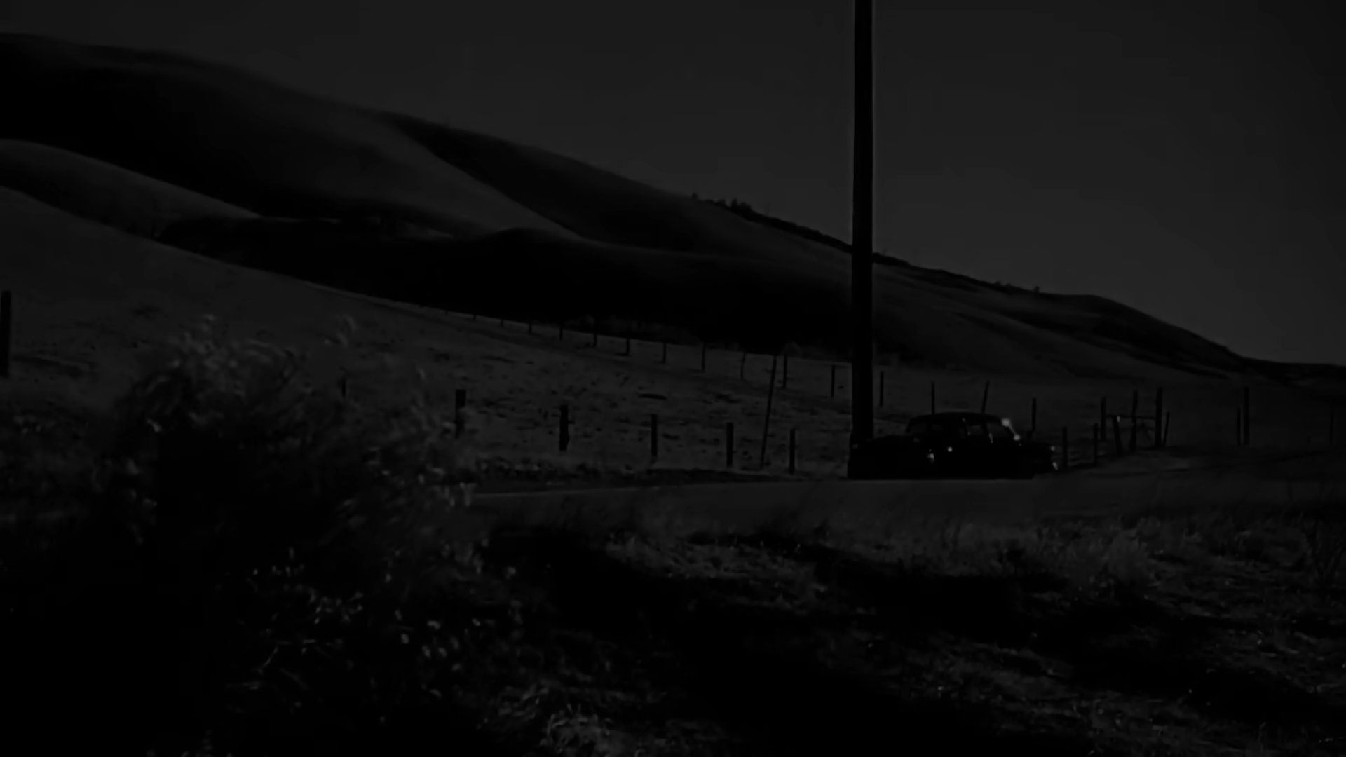
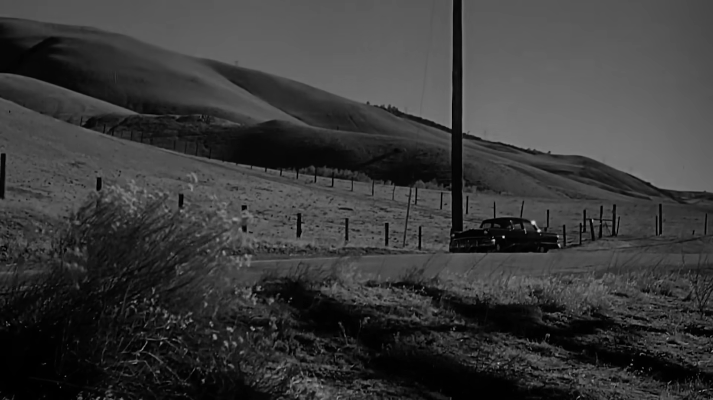

Slide 18
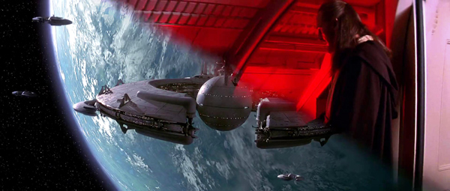
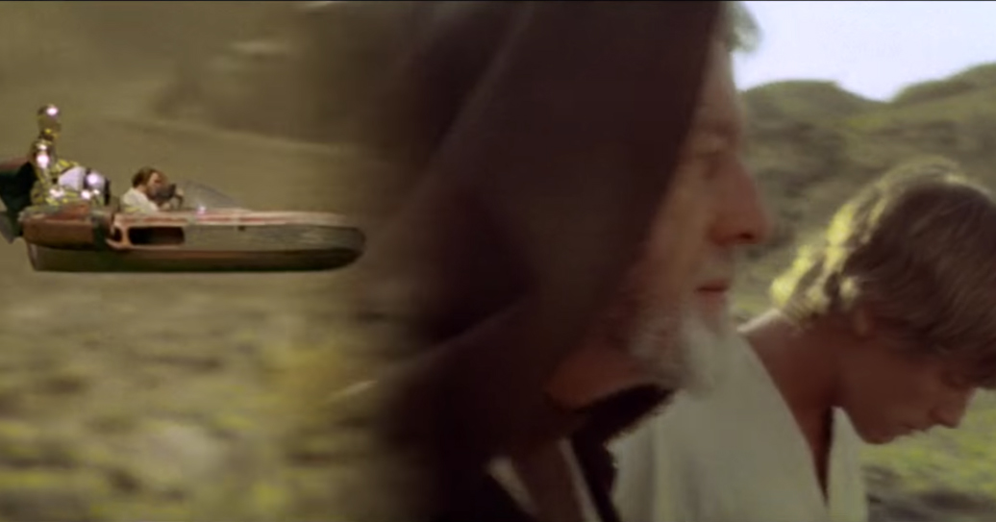

Slide 19
Pět dimenzí filmového střihu
Kompoziční vztahy,
Rytmické vztahy,
Prostorové vztahy,
Časové vztahy,
Logické vztahy

Slide 20
Kompoziční vztahy
Zdrojem potenciálních kompozičních prvků čtyři aspekty mizanscény (osvětlování, prostředí, kostým, chování figur v čase a prostoru) i práce kamery
Kompoziční návaznost: tvary, barvy, kompozice ze záběru A se mohou odrážet v kompozici záběru B
Návaznost
vs
Kontrast

Slide 21
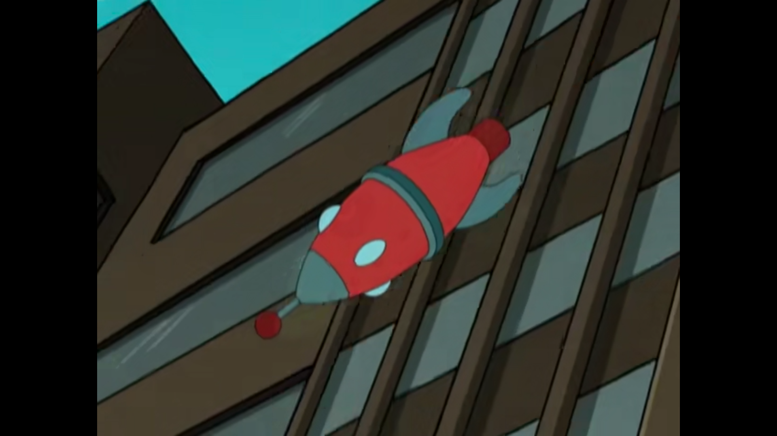
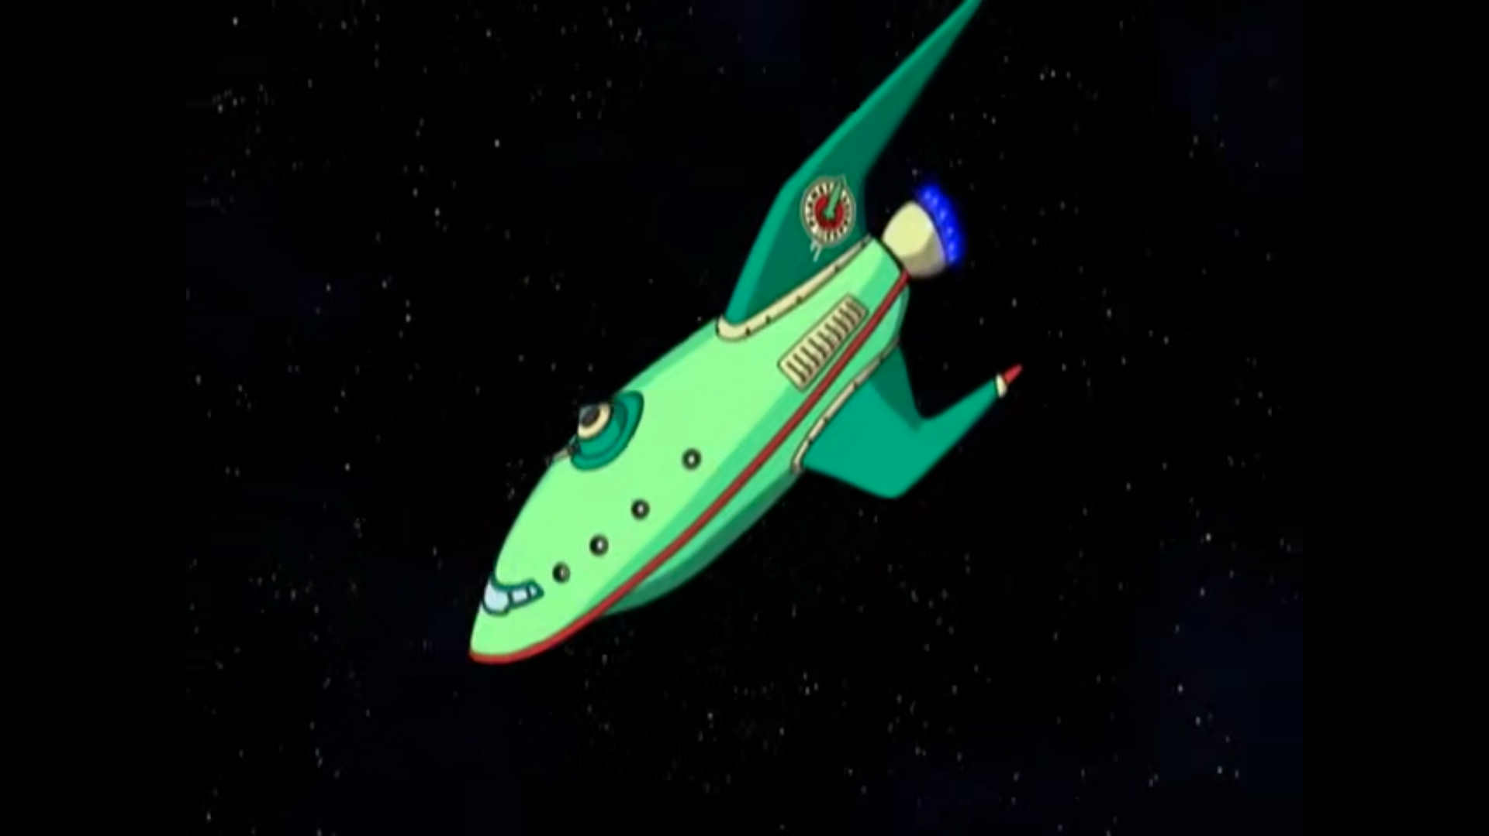
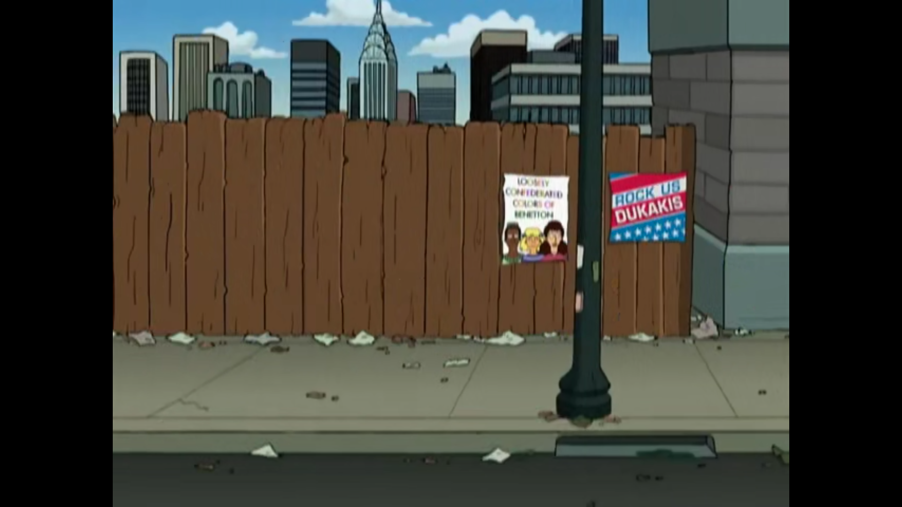
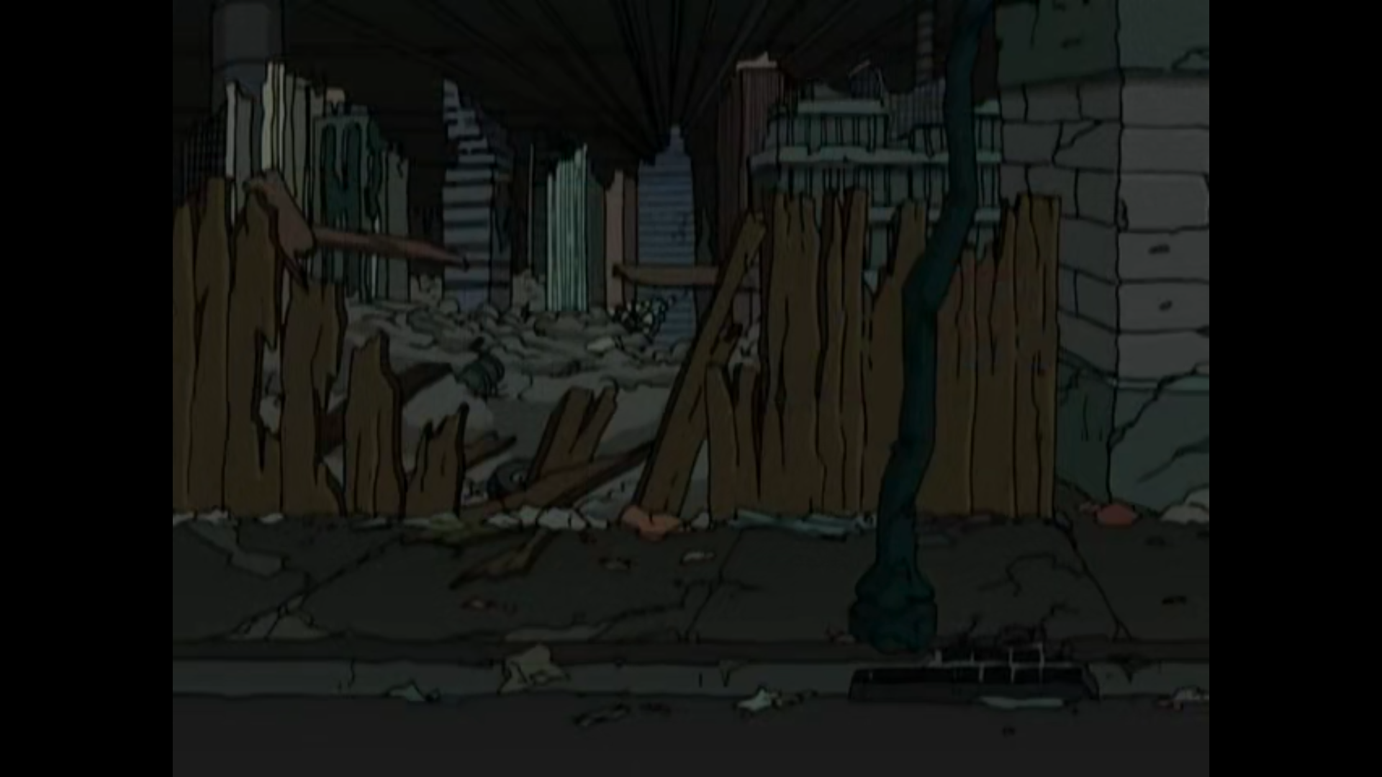

Slide 22
Rytmické vztahy
Střih se významně podílí na rytmu konkrétního filmu (stejně jako může rytmus zvuku, pohyb a umístění kamery nebo pohyb v mizanscéně
Rytmus podle délky záběrů plní celou řadu funkcí: např. zdůraznění výjimečného okamžiku, gradace nebo naopak zklidnění
Podobně dlouhé záběry: typicky pravidelné tempo
Prodlužování záběrů: zpravidla zpomalení tempa (ale ne vždy)
Zkracování záběrů: zrychlování tempa (může však plnit i jiné funkce /montáž, subjektivita apod./)

Slide 23
Prostorové vztahy
Usouvztažňování dvou různých prostorů do vzájemného vztahu a soudržného prostoru pomocí střihu; filmaři však mohou vědomě pracovat i s prostorovou diskontinuitou
Analytický střih
Konstruktivní střih
Příčný střih

Slide 24
Časové vztahy
Střih napomáhá syžetu s manipulací fabule
Pořádek
Trvání
Frekvence

Slide 25
Pořádek
Flashback
Flashforward

Slide 26
Trvání – eliptický střih (střih s výpustkou)
Akce v syžetu zabírá méně času na plátně než ve fabuli
Interpunkce (např. prolínačka)
Prázdný rám
Prostřih

Slide 27
Trvání – prodlužování času
Střih s přesahem
Opakování celé akce

Slide 28
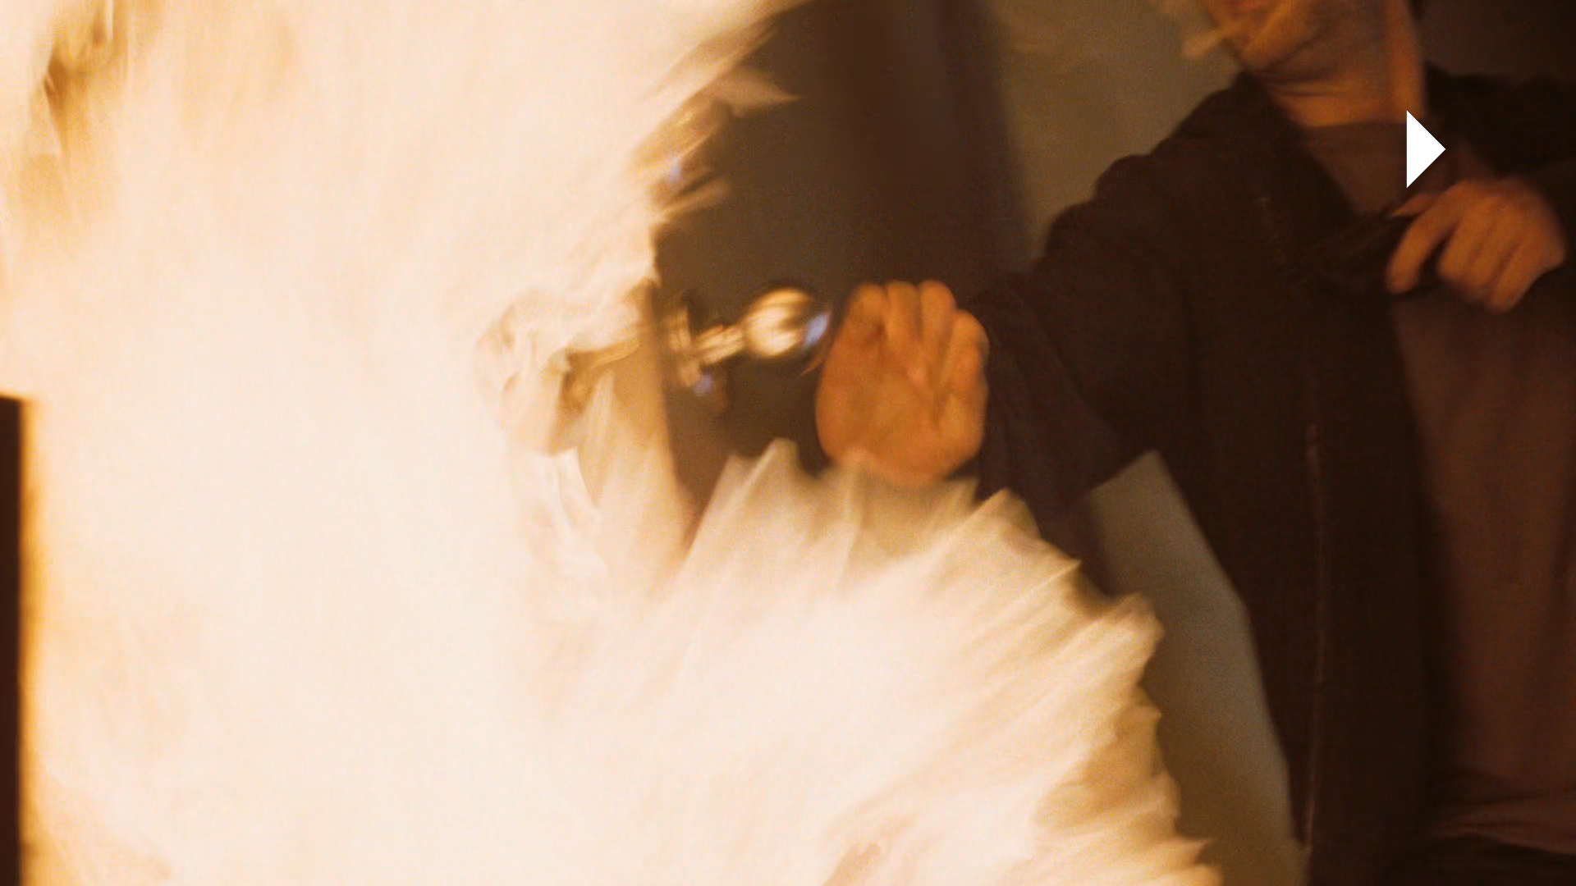
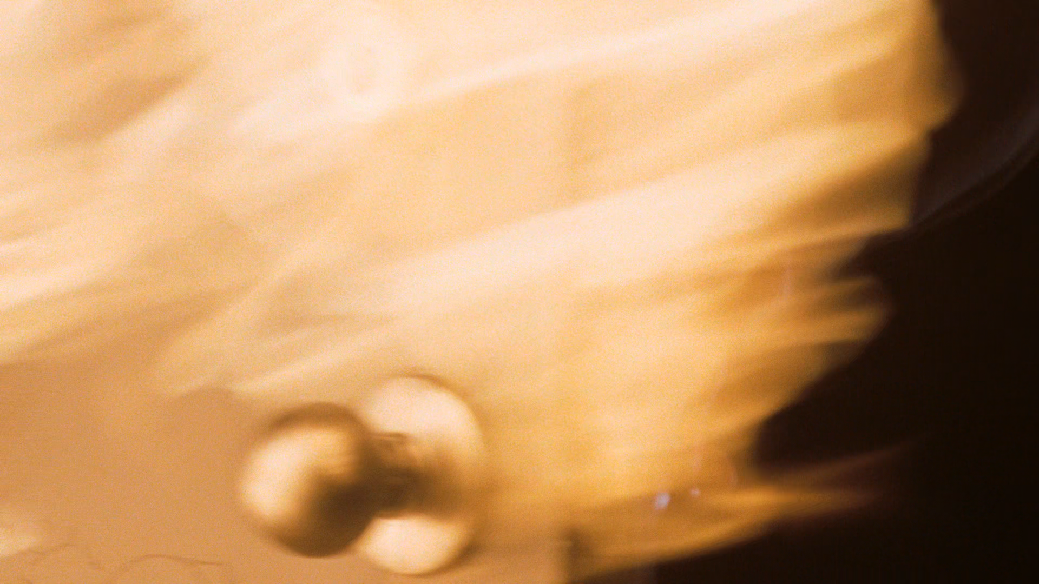
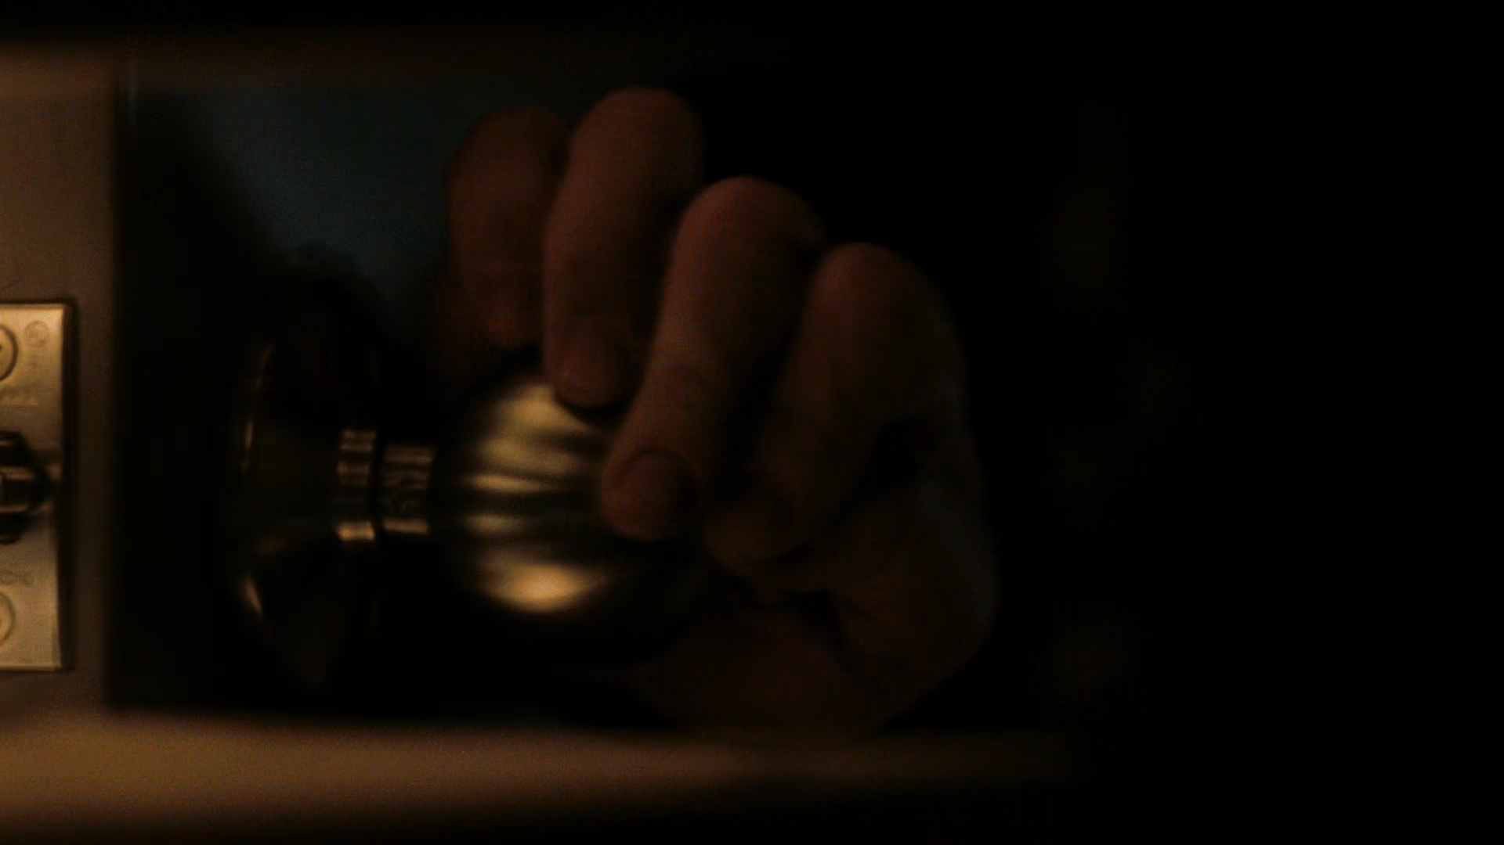

Slide 29
Logické vztahy
Dialogový háček
Nástřih do prostoru na rekvizitu

Slide 30
Postupy kontinuální střihové skladby
Pravidlo osy
Ustavující a znovuustavující záběr
Záběr/protizáběr
Návaznost pohledu
Návaznost akce

Slide 31
Postupy kontinuální střihové skladby
Podvodný střih
Čelní/zadní záběr z osy akce
Elipsy
Kratší výpustka zpravidla prolínačkou
Delší výpustka typicky zatmívačka/roztmívačka
Montážní sekvence
Kontinuální styl se značně spoléhá pro vyprávění na časovou a prostorovou dimenzi;
filmaři se však mohou obracet i ke kompozičním nebo rytmickým vztahům a řídit se jinými principy

Slide 32
Prostorová a časová diskontinuita
Porušování nebo ignorování pravidla osy
Poskočný střih
Nediegetická vsuvka

Slide 33
Při analýze spojení dvou záběrů a jejich vztahů si můžeme klást tyto otázky:
Jsou kompoziční vztahy mezi záběry kontinuální, nebo diskontinuální?
Jaké rytmické vztahy mezi nimi vznikají?
Jsou záběry prostorově kontinuální?
Jestliže ne, co diskontinuitu způsobuje? (Příčný střih? Nejasná vodítka?) Jestliže na sebe záběry navazují tak, že jsou prostorově kontinuální, nakolik se ve výstavbě prostoru podílí pravidlo osy?
Je zachovaná časová návaznost záběrů?
Jestliže ano, co tuto kontinuitu vytváří? (Je to například návaznost akce ze záběru do záběru?) Jestliže ne, co způsobuje diskontinuitu? (Elipsy? Smyčky? Nějaký jiný typ logiky?)

